Slide 1
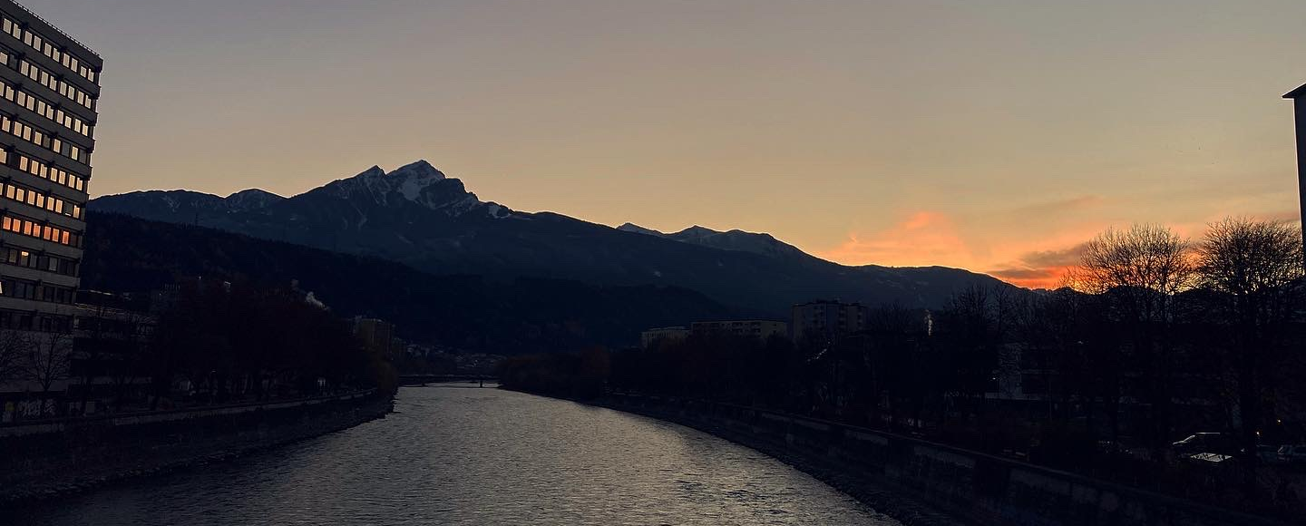
HydroTirol
Fließgewässer in Tirol
Visualisierung hydrologischer und raumplanerischer Daten

Slide 2
Inhalt
Konzept des Projektes
Projektaufbau – Workflow
Probleme/Komplikationen
Fazit

Slide 3
Konzept
Darstellung hydrologischer und raumplanerischer Daten
Portraitierung ausgewählter Fließgewässer

Slide 4
Projekt
vier HTML-Seiten:
index.html: „Startseite“
hydro.html: Visualisierung hydrologischer und Wetterdaten
rp.html: Visualisierung raumplanerischer Daten
flussportraits.html: Vorstellung ausgewählter Talflüsse hinsichtlich ihrer hydrologischen Eigenschaften
zusätzliche Files:
diverse Javascripts
CSS-File

Slide 5
Probleme
Hauptproblem: Umwandlung der CSV-Daten in JSON-Format (Parser)
Dateigrößen in Github
richtiger Raumbezug (geographische statt projezierter Koordinaten)

Slide 6
Ergebnisse
Startseite: Hydrotirol.github.io/index.html

Slide 7
Fazit
Programmierwissen konnte erstmals anhand eigener Ideen/Beispiele verfestigt werden
Problembehandlung und –lösung
eigene Visualisierung benötigt Kreativität, know-how und Fachwissen

Slide 8
Literatur- und Quellennachweis
1) Literatur
Bundesministerium für Landwirtschaft, Regionen und Tourismus: eHyd. https://ehyd.gv.at (zuletzt abgerufen am 21.05.2021).
Bundesministerium für Landwirtschaft, Regionen und Tourismus: Leben mit Naturgefahren. https://www.naturgefahren.at/karten.html (zuletzt abgerufen am 21.05.2021).
Bundesministerium für Land- und Forstwirtschaft, Umwelt- und Wasserwirtschaft (2016): Technische Richtlinien für die Gefahrenzonenplanung gemäß § 42a WRG (Fassung 1. Juli 2016). BMLFUW, Wien.
Fohrer, N. (Hrsg.); Bormann, H.; Miegel, K.; Casper, M.; Bronstert, A.; Schumann, A. & Weiler, M. (2016): Hydrologie. Haupt, Bern.
Muhar, S.; Muhar, A.; Egger, G. & Siegrist, D. (Hrsg.) (2019): Flüsse der Alpen. Vielfalt in Natur und Kultur. Haupt, Bern.
Wikipedia: https://www.wikipedia.org.org (zuletzt abgerufen am 10.06.2021).
2) Bildquellen
Pixabay: https://www.pixabay.com (zuletzt abgerufen am 10.06.2021).
Sowie eigene Aufnahmen
3) Datenquellen
Überflutungsflächen: https://data-tiris.opendata.arcgis.com/datasets/gefahrenzonen-wasser/explore
Flussportraits – ausgeschnitten und vereinfacht aus: https://data-tiris.opendata.arcgis.com/datasets/fliessgewaesser-1
Hydrologische Daten: https://wiski.tirol.gv.at/hydro/ogd/OGD_W.csv
Landesgrenzen Tirol: https://nextcloud.bev.gv.at/nextcloud/index.php/s/4rpARdQJQZZKc5m
Wetterstationsdaten: https://wiski.tirol.gv.at/lawine/produkte/ogd.geojson

